Slide 1
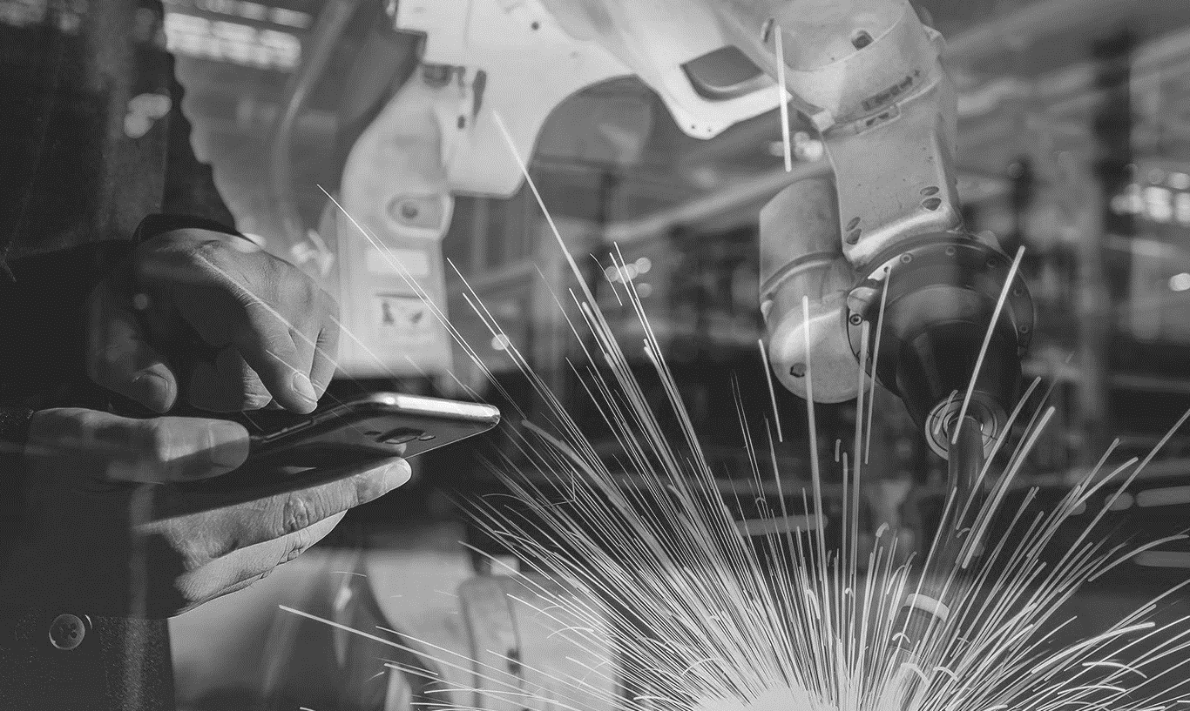






OEE
OVERALL EQUIPMENT EFFECTIVENESS
ANÁLISE DE KPIs
QTD PRODUZIDA
QTD TEÓRICA
QTDE REFUGADA
HORAS PRODUTIVAS
HORAS PARADAS
OEE
PRODUTIVIDADE
QUALIDADE
KPIs
HORAS
PRODUTIVIDADE
DISPONIBILIDADE

Slide 2

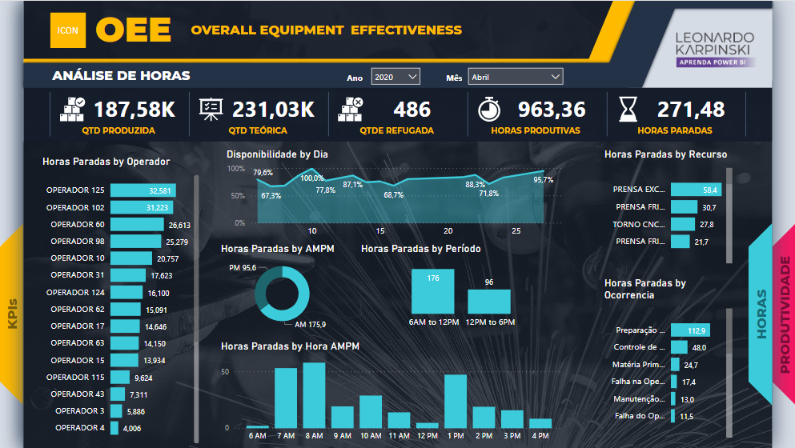
OEE
OVERALL EQUIPMENT EFFECTIVENESS
ANÁLISE DE HORAS
ANÁLISE DE HORAS
QTD PRODUZIDA
QTD TEÓRICA
QTDE REFUGADA
HORAS PRODUTIVAS
HORAS PARADAS
KPIs
HORAS
PRODUTIVIDADE

Slide 3
OEE
OVERALL EQUIPMENT EFFECTIVENESS
ANÁLISE DE PRODUTIVIDADE
QTD PRODUZIDA
QTD TEÓRICA
QTDE REFUGADA
HORAS PRODUTIVAS
HORAS PARADAS
HORAS
KPIs
PRODUTIVIDADE

Slide 4
OEE
PRODUTIVIDADE
QUALIDADE
DISPONIBILIDADE

Slide 5
PALETA DE CORES
#151D2A
#4F0250
#F61863
#3CCBDB
#FFBB00
#A6401B
TEXT 7PX
68PX
TEXT 42PX
TEXT 16PX
TEXT 26PX
TEXT 10PX
179PX
110PX

